Slide 1
Registros de caja
Tipos, riesgos y desafíos

Slide 2
Diferentes tipos de registros de caja
Registro de caja abierto/caja de efectivo abierta
Registro de caja electrónico
Sistema de registro de caja en PC/ sistema de
registro de caja patentado

Slide 3

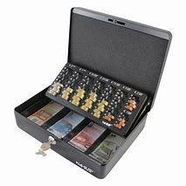
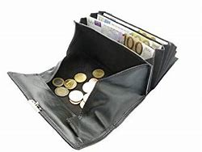
Registro de caja abierto

Slide 4
Registro de caja abierto
Registro de caja sin elementos técnicos
Los recibos de caja se guardan en una caja de efectivo, un cajón o una caja de zapatos
Incluso la cartera de un empresario puede constituir un registro de caja abierto
El volumen de negocios se calcula retroactivamente sobre la base del efectivo en caja, es decir, contando el efectivo

Slide 5
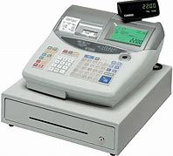
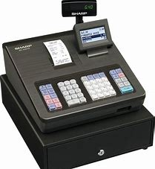
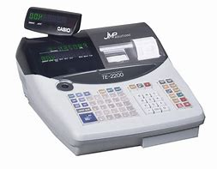
Registro de caja electrónico

Slide 6
Registro de caja electrónico
Sistema de registro de caja que registra de forma mecánica/electrónica las transacciones comerciales
Almacenamiento de datos en el dispositivo – nuevas versiones que incluyen la opción de exportar los datos
Importe del volumen de negocios diario en un recibo
diario = copia impresa

Slide 7
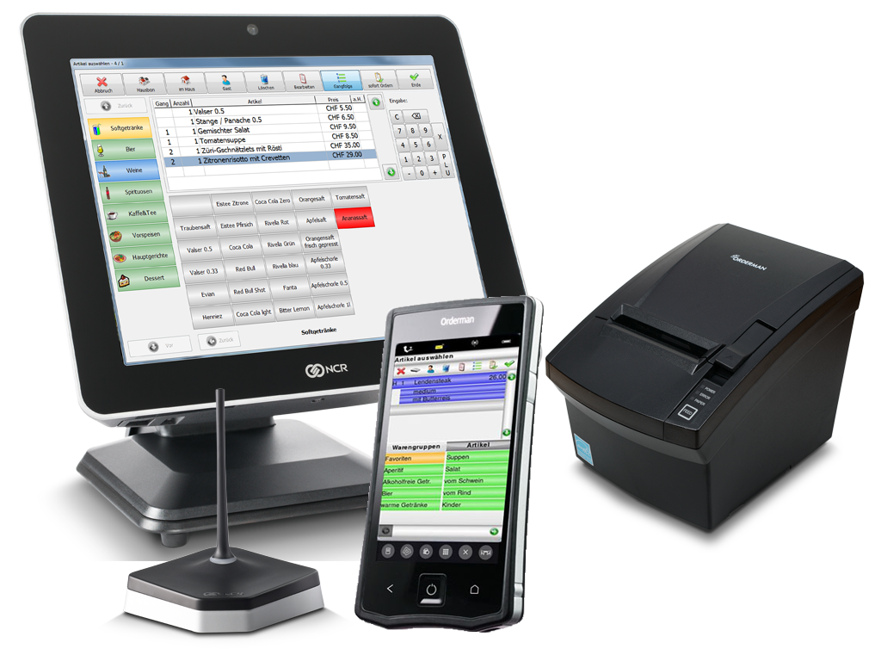
Sistemas de registro de caja en PC

Slide 8
Sistemas de registro de caja en PC
Sistemas modernos de registro de caja – almacenan todas las transacciones en un registro de recopilación de datos – incluso cambios de programa con información sobre fecha/hora/usuario....
Basados en un sistema operativo estándar
(p. ej., Windows o Linux)
Funcionan como una computadora normal

Slide 9
Registro de caja electrónico y registro de caja en PC – Sistema de datos
Almacenamiento de datos basado en la idea de estructuras de bases de datos múltiples
Todos los datos almacenados en varias bases de datos diferentes
Libro diario, artículos, usuarios, clientes,...todo es posible
El desafío es comprender la estructura

Slide 10
Registro de caja electrónico y registro de caja en PC – Sistema de datos
Para comprenderlo es esencial la «descripción de la base de datos» = explicación de cada campo y contenido
Inicialmente las bases de datos tienen que estar vinculadas entre ellas
Por último, el resultado es la visión completa y la posibilidad de investigar

Slide 11
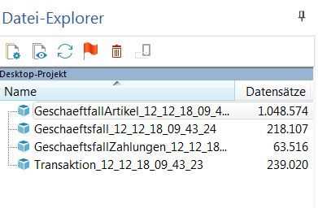
Registro de caja electrónico y registro de caja en PC – Sistema de datos
Ejemplo de estructura de base de datos – diferentes conjuntos de datos

Slide 12
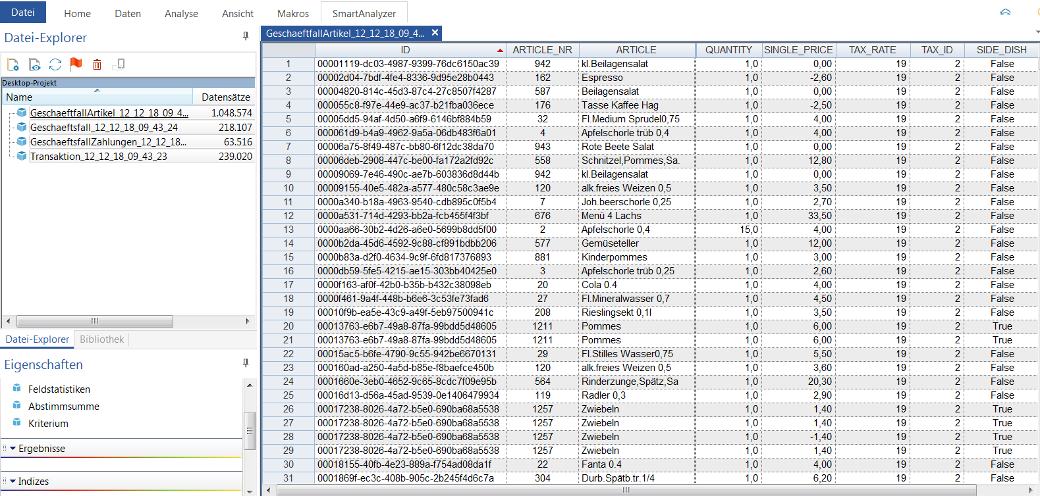
Registro de caja electrónico y registro de caja en PC – Sistema de datos
Ejemplo: Cada conjunto de datos tiene una estructura diferente

Slide 13
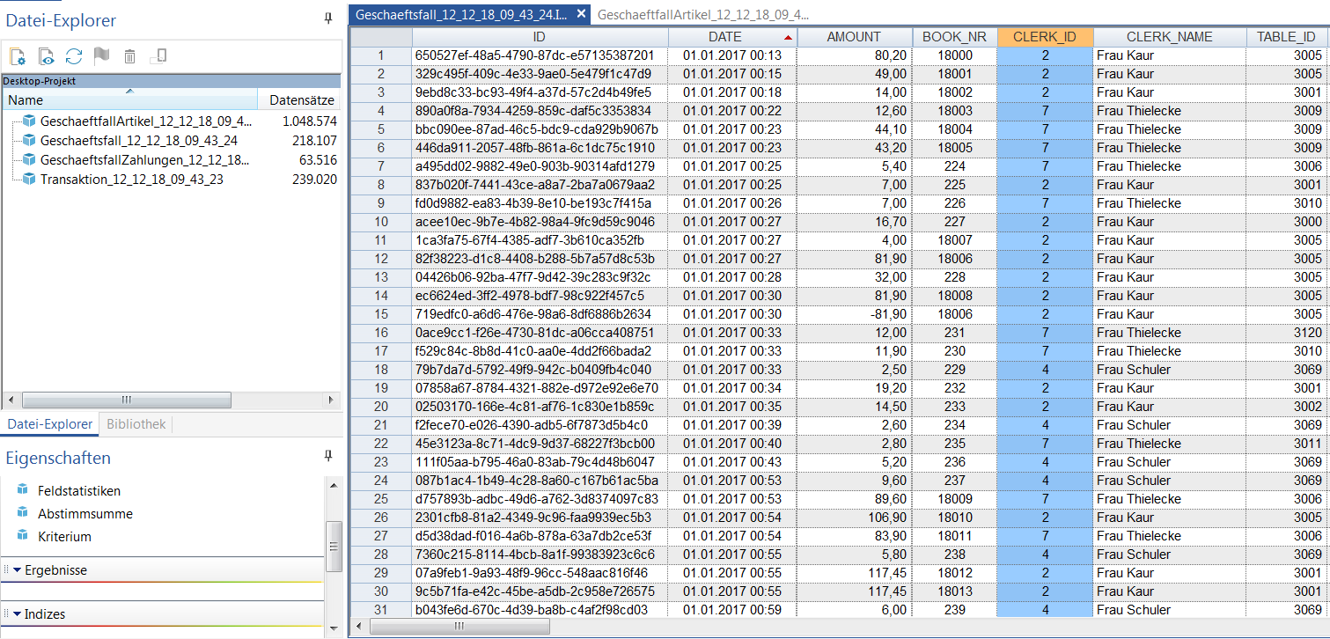
Registro de caja electrónico y registro de caja en PC – Sistema de datos
Ejemplo: Cada conjunto de datos tiene una estructura diferente

Slide 14
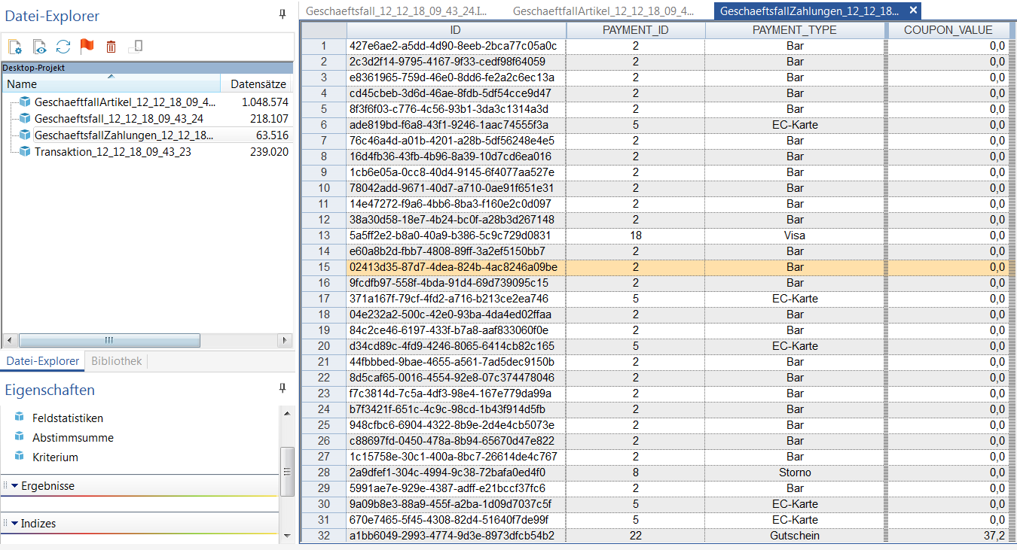
Registro de caja electrónico y registro de caja en PC – Sistema de datos
Ejemplo: Cada conjunto de datos tiene una estructura diferente

Slide 15
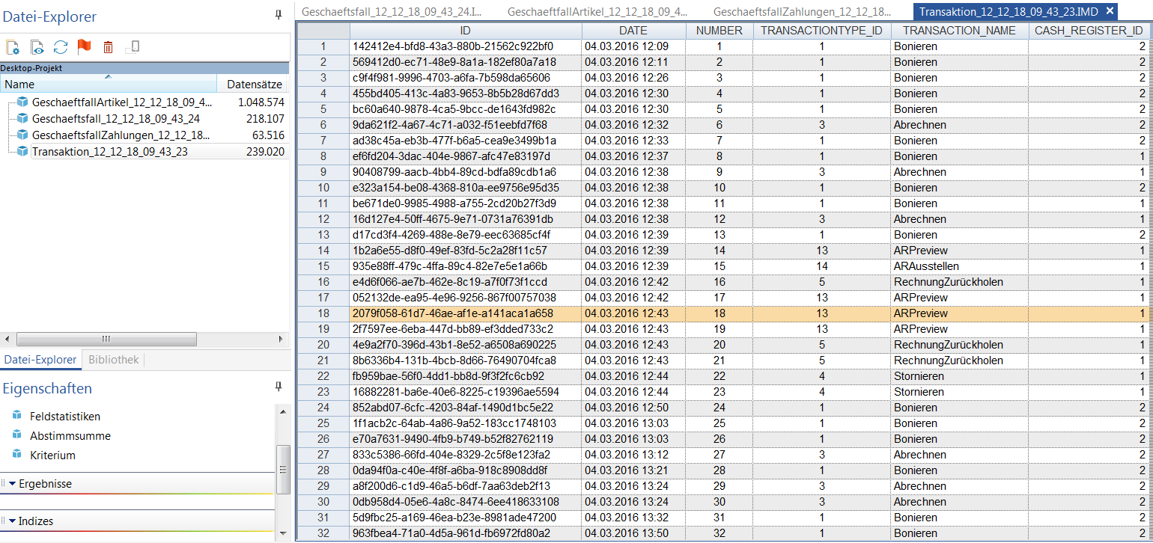
Registro de caja electrónico y registro de caja en PC – Sistema de datos
Ejemplo: Cada conjunto de datos tiene una estructura diferente

Slide 16
Registro de caja electrónico y registro de caja en PC – Sistema de datos
Finalmente es esencial comprender los diferentes conjuntos
Prepararlos para poder vincularlos
Capacidad de examinar el conjunto de datos
Centro de atención en lo que les gustaría investigar
Los datos innecesarios deben ignorarse, pero no borrarse – pueden ser útiles en futuras investigaciones

Slide 17
Otros sistemas de registro de caja
¿Qué otros sistemas de registro de caja conocen?
  ¿Máquinas de café?
  ¿Máquinas de lavado de coches?
  …………………..
Expliquen por qué, en su opinión, también pueden considerarse registros de caja

Slide 18
Ejemplos de manipulación
Generalmente, las manipulaciones son posibles en todos los sistemas de registro de caja

Slide 19
Ejemplos de manipulación
Funciones de anulación/cancelación (anulación simple/anulación definitiva/anulación avanzada)
La tecla «cancelar» borra los asientos incorrectos
Se puede utilizar indebidamente para reducir el verdadero volumen de negocios
Se puede ocultar: la cancelación no aparece en el recibo diario
En especial la anulación avanzada (normalmente solo la utiliza el propietario tras el cierre diario de las operaciones)

Slide 20
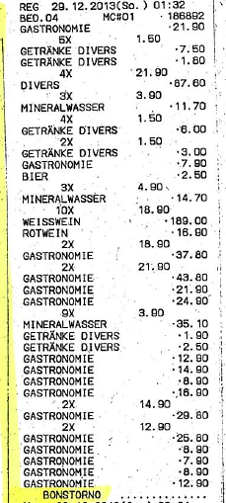
Ejemplos de manipulación
Funciones de anulación/cancelación
Extracto de los datos del libro diario
El extracto muestra el último asiento de ventas del 29.12.2013 a las 13.32 h
Volumen de negocios igual a 1.214,26 euros (varias anotaciones de
comidas y bebidas)
Las ventas se anularon al final del proceso
Las ventas anuladas no están incluidas en el recibo diario

Slide 21
Ejemplos de manipulación
La formación del usuario genera volumen de negocios
Casi todos los sistemas de registro de caja disponen de una función de formación
Normalmente se utiliza para formar nuevos operadores
Ventas/ingresos/volumen de negocios normales se pueden ocultar como venta en formación
No aparecen en el recibo diario

Slide 22
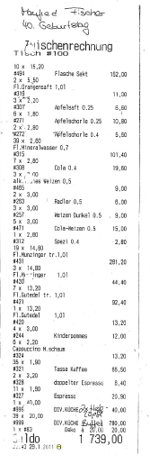
Ejemplo de la modalidad de formación
Factura de una fiesta de cumpleanos a 29.01.2011
Hora de creación de la facture:
10:43 de la tarde
Las ventas totals de 1.739,00 €
Número de operador: 8

Slide 23
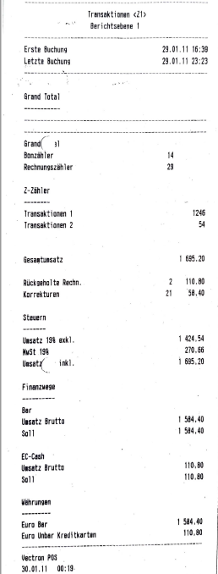
Ejemplo de la modalidad de formación
Recibo diario de 29.01.2011
Incluye ventas/volumen de negocios desde las 16.39 h a las 23.23 h
Volumen total de ventas igual a
1.695,20 euros
¡¡¡ El volumen de negocios diario es inferior al
volumen de negocios de la cuenta anterior !!!

Slide 24
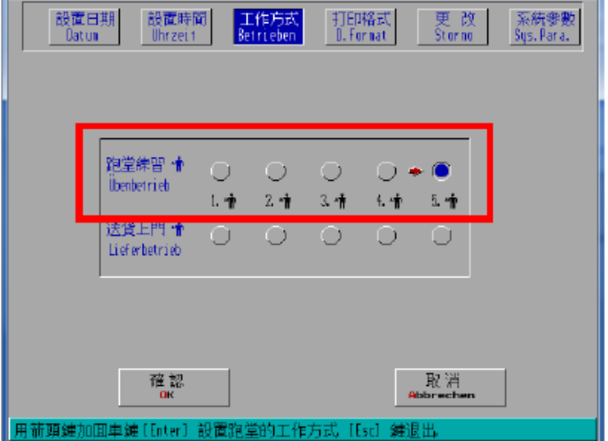
Ejemplo de la modalidad de formación
Selección de la modalidad (normal o formación)
Selección del operador
El operador número 5 trabaja en la modalidad de formación

Slide 25
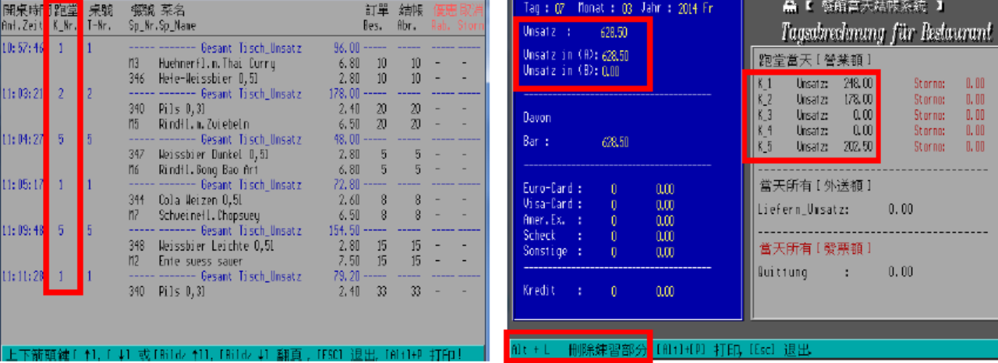
Ejemplo de la modalidad de formación
Todos los operadores trabajan en la modalidad normal
Los operadores números 1, 2 y 5 generan ventas
El volumen de negocios total asciende a 628,50 euros

Slide 26
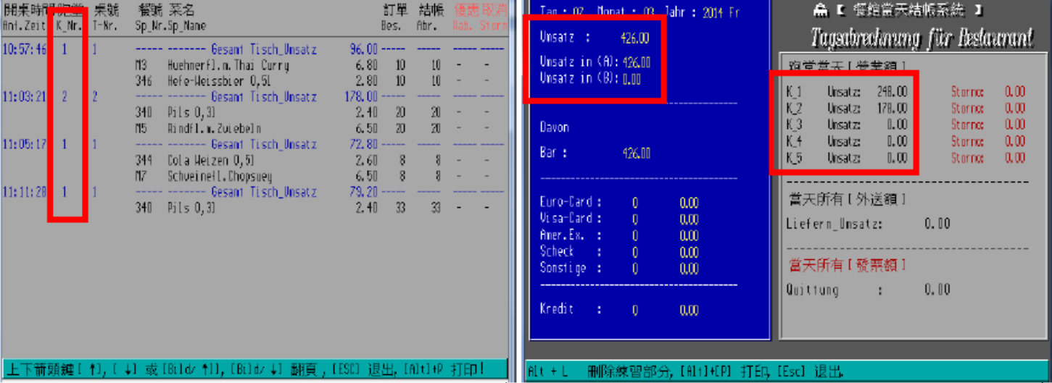
Ejemplo de la modalidad de formación
El operador número 5 trabaja en la modalidad de formación
Los operadores números 1, 2 y 5 generan ventas
El volumen de negocios total asciende a 426,00 euros: las ventas del operador número 5
no se declaran

Slide 27
Ejemplos de manipulación
Programas de manipulación – software de manipulación
«Zapper»
Software externo de manipulación que posteriormente cambia/borra los
datos de ventas del registro de caja – p. ej., se borra el 10/20/30/40 % del
volumen de negocios
«Phantomware»
Programa de manipulación integrado/embebido que reemplaza
conceptos de mayor precio por otros de menor precio

Slide 28
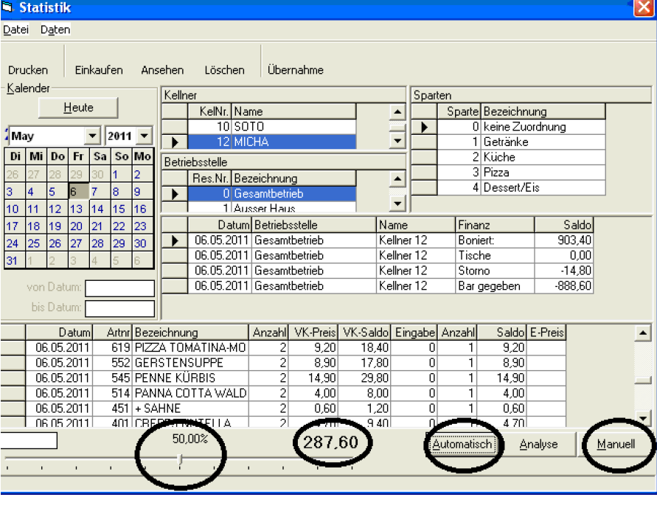
Ejemplos de manipulación
Programas de manipulación – Zapper
Volumen de negocios generado por un camarero seleccionado
La reducción del volumen de ventas se puede seleccionar individualmente
Reducción del volumen de negocios en 287,60 euros

Slide 29
Ejemplos de manipulación
...otras posibilidades de manipulación simple…
Se omite el asiento del volumen de negocios en el registro de caja
Utilización de un segundo registro de caja igual en el que no se declaran las ventas
Manipulación de todos los datos de un registro de caja electrónico mediante una computadora – eliminación/modificación/manipulación de conjuntos de datos

Slide 30
Desafíos
Detección de las manipulaciones
Gran volumen de datos
…
Ejercicio práctico - Lavado de activos
Debate en grupo (15 minutos)
¿A qué otros desafíos relacionados con el lavado de activos a través del uso de diferentes tipos de registros de caja se enfrentan/creen que pueden enfrentarse?
¿Cómo se puede utilizar el registro de caja electrónico para el lavado de activos?
Notes:
A: The usage of an electronic cash registers itself supposes a kind of legality. Usually you would assume that criminals never ever will use an electronic cash register that provides a very detailed documentation for criminal purposes, as detection risk is probably increasing.
Criminals would use them not to raise attention to the business used for ML. They would fullfil all requirements perfectly, what in itself is a kind of indicator for „problems“. Usually it is almost impossible to fullfill all requirements, as it is used by humans, naturally making mistakes.

